Slide 1
पाठ -3
शवों का भंडारण
निरीक्षक अजय कुमार यादव

Slide 2
उद्देश्यउद्देउद्देश्यश्यउद्देश्य
1. भंडारण अवलोकन
2. प्रशीतन
3. अस्थायी दफ़न
4. बर्फ और सूखी बर्फ
इस पाठ का अध्ययन करने पर आप निम्नलिखित बातों से अवगत होंगे:

Slide 3
चाहे भंडारण का कोई भी विकल्प इस्तेमाल किया जाए, प्रत्येक शव या उसके अंग को भंडारण से पहले बॉडी बैग में या चादर में लपेटकर रखना चाहिए।
विशिष्ट पहचान संख्या वाले वाटरप्रूफ लेबल (जैसे, सीलबंद प्लास्टिक में कागज़) का इस्तेमाल किया जाना चाहिए। शवों या बॉडी बैग/चादरों पर पहचान संख्या न लिखें क्योंकि भंडारण के दौरान ये आसानी से मिट जाती हैं।
भंडारण अवलोकन

Slide 4
प्रशीतन
2°C और 4°C के बीच का प्रशीतन सबसे अच्छा विकल्प है।
वाणिज्यिक शिपिंग कंपनियों द्वारा इस्तेमाल किए जाने वाले रेफ्रिजरेटेड परिवहन कंटेनरों का इस्तेमाल 50 शवों तक के भंडारण के लिए किया जा सकता है।
आपदा स्थल पर पर्याप्त कंटेनर शायद ही कभी उपलब्ध होते हैं, प्रशीतन उपलब्ध होने तक वैकल्पिक भंडारण विकल्पों का उपयोग किया जाना चाहिए।

Slide 5
अस्थायी दफन
जहाँ कोई अन्य तरीका उपलब्ध नहीं है या जहाँ दीर्घकालिक अस्थायी भंडारण की आवश्यकता है। अस्थायी दफ़नाना तत्काल भंडारण के लिए एक अच्छा विकल्प है
भूमिगत तापमान सतह की तुलना में कम होता है, जिससे प्राकृतिक प्रशीतन मिलता है।
भविष्य में शवों के स्थान और उनकी प्राप्ति सुनिश्चित करने के लिए अस्थायी दफ़नाने के स्थानों का निर्माण निम्नलिखित तरीके से किया जाना चाहिए:

Slide 6
कम संख्या में शवों के लिए अलग-अलग दफ़नाएँ और अधिक संख्या में शवों के लिए खाई में दफ़नाएँ।
दफ़नाने की जगह 1.5 मीटर गहरी और पीने के पानी के स्रोतों से कम से कम 200 मीटर दूर होनी चाहिए।
शवों के बीच 0.4 मीटर की दूरी रखें।
शवों को केवल एक ही परत में रखें (एक के ऊपर एक नहीं)।
प्रत्येक शव को स्पष्ट रूप से चिह्नित करें और ज़मीनी स्तर पर उनकी स्थिति अंकित करें।

Slide 7
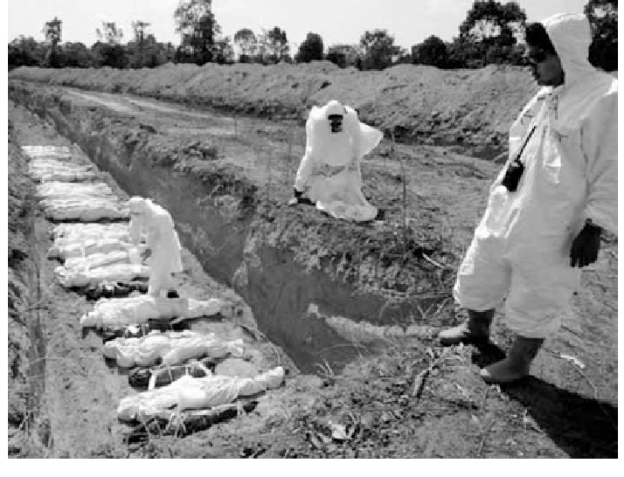
Temporary burial of dead bodies in Thailand following the tsunami disaster on 26 December 2004.

Slide 8
सूखी बर्फ
सूखी बर्फ [-78.5°C पर जमी कार्बन डाइऑक्साइड (CO2)] अल्पकालिक भंडारण के लिए उपयुक्त हो सकती है।
सूखी बर्फ को शवों के ऊपर नहीं रखना चाहिए, भले ही उन्हें लपेटा गया हो, क्योंकि इससे शव को नुकसान पहुँच सकता है।
लगभग 20 शवों के समूहों के चारों ओर सूखी बर्फ की एक नीची दीवार (अर्थात, 0.5 मीटर ऊँची) बनाएँ और उसे प्लास्टिक शीट, तिरपाल या तंबू से ढक दें।
बाहर के तापमान के आधार पर, प्रति शव, प्रति दिन लगभग 10 किलोग्राम सूखी बर्फ की आवश्यकता होती है।

Slide 9
सूखी बर्फ को सावधानी से संभालना चाहिए क्योंकि बिना उचित दस्तानों के छूने पर यह "ठंडी जलन" पैदा कर सकती है।
जब सूखी बर्फ पिघलती है तो कार्बन डाइऑक्साइड गैस उत्पन्न होती है, जो विषाक्त होती है। सूखी बर्फ का उपयोग बंद कमरों या इमारतों में करने से बचना चाहिए और अच्छे प्राकृतिक वेंटिलेशन वाले क्षेत्रों में इसका उपयोग करना चाहिए।
सूखी बर्फ

Slide 10
बर्फ़
जहाँ तक संभव हो, बर्फ (जमे हुए पानी) के इस्तेमाल से बचना चाहिए क्योंकि:
गर्म जलवायु में बर्फ जल्दी पिघल जाती है और बड़ी मात्रा में बर्फ की आवश्यकता होती है।
बर्फ पिघलने से बड़ी मात्रा में गंदा अपशिष्ट जल उत्पन्न होता है जिससे दस्त रोग की चिंता हो सकती है। इस अपशिष्ट जल के निपटान से अतिरिक्त प्रबंधन समस्याएँ उत्पन्न होती हैं।
यह पानी शरीर और व्यक्तिगत सामान (जैसे, पहचान पत्र) को नुकसान पहुँचा सकता है।

Slide 11

कोई प्रश्न?

Slide 12

धन्यवाद

